Slide 1
Node-RED v1.0機能紹介
2020/03/04
西山、東村、松浦、横井
Notes:
日立製作所の横井と申します。それでは、Node-RED v1.0機能紹介のセッションを始めてゆきたいと思います。

Slide 2




登壇内容、メンバ紹介
日立のNode-RED開発チームがv1.0の機能を中心に紹介
「Node-RED v1.0エディタ側機能紹介」 横井一仁
「サブフローの機能紹介」 西山博泰
「UI自動テスト機能紹介」 松浦由真
「Node-RED v1.0ランタイム側機能紹介」 東村邦彦
Notes:
本日は、こちらの日立メンバ4名でNode-REDのv1.0の機能を中心にご紹介いたします。
まず私から、v1.0のエディタ側の新機能を紹介します。
その後、西山からサブフローの機能紹介、松浦から日立がNode-REDの品質向上のために提案し、本体に取り込んだエディタの自動テストについてご説明します。
最後に、東村からサーバサイド側のランタイムの機能をご紹介します。

Slide 3
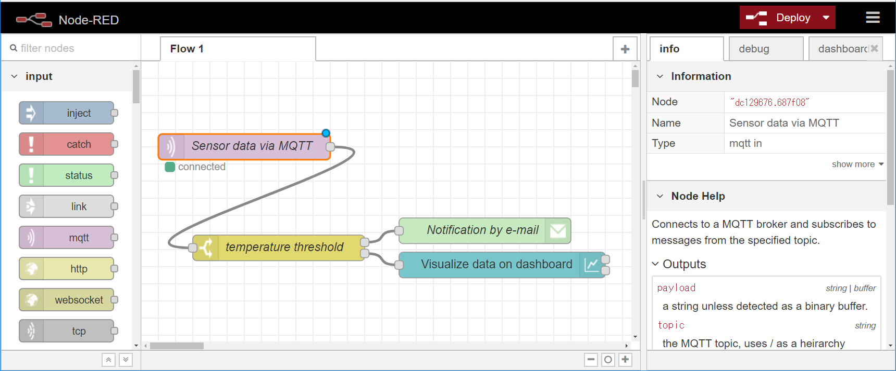
Node-REDとは
IoTアプリケーション向けのノンプログラミング開発ツール
迅速な開発を可能とするビジュアルプログラミング環境
新機能を追加できる様々なコネクタ(Node-REDのノード)が存在
Linux Foundation(OpenJS Foundation)のオープンソースソフトウェア
(2) コネクタを中央のワークスペースへ
ドラッグアンドドロップ
(4) デプロイボタンをクリックすると
直ぐにフローが動作
(1) 様々な機能を 持つコネクタを選択
(3) 処理順でコネクタを接続
Notes:
初めての方もいらっしゃるかもしれないため、Node-REDについて簡単にご説明します。
Node-REDは、IoTアプリケーション向けのノンプログラミング開発ツールでして、下のスクリーンショットの様にノードと呼ばれる部品を
ブラウザ上でつないで開発することで、迅速に開発できるビジュアルプログラミング環境です。
部品は、現在2500種類程存在しており、メジャーなデータベースや、クラウドで提供されているAPIはほぼ全て接続できるという状況です。
また、Linux Foundationのソフトウェアになっておりますので、Linuxと同じく様々な開発者によって開発が進められています。

Slide 4

Node-RED v1.0
2019年9月30日にNode-REDの正式版v1.0をリリース
Node-REDが成熟、安定し、生産性を高めるためのツールとして プロダクション利用のための整備が整ったことを示すリリース
v1.0の新機能
パレットのカテゴリ、ノードの配置変更
completeノード
ビジュアルJSONエディタ
アクションリスト
ショートカットキー、クイックワイヤリング
読み込み/書き込みダイアログのUI変更
コンテキストサイドバーの自動更新
言語選択
サブフロー拡張
非同期メッセージパッシング
Node Send API
https://nodered.jp/blog/2019/09/30/version-1-0-released
v1.0開発ロードマップの 主要機能
プロジェクト機能 (v0.18〜)
Persistent Context(v0.19〜)
UI自動テスト (v0.18〜)
Notes:
このNode-REDは、6年間の開発を経て昨年の9月末にv1.0がリリースされました。
v1.0以前はv0.20、その前は0.19と、バージョンが0から始まっていました。
V1.0は、Node-REDが安定し、プロダンション利用のための整備が整ったことを表すリリースとなっています。
V1.0のタイミングで左側の新機能が追加されましたので、今回ご紹介します。
また、v1.0リリースに向けた計画は2年前から進められており、その中でGitHubにフローを保存できるプロジェクト機能、コンテキストデータをストレージに保存するPersistent Context等の機能も開発されてきました。
プロジェクト機能については、次のセッションでウフルの船津さんから紹介して頂けると思います。

Slide 5
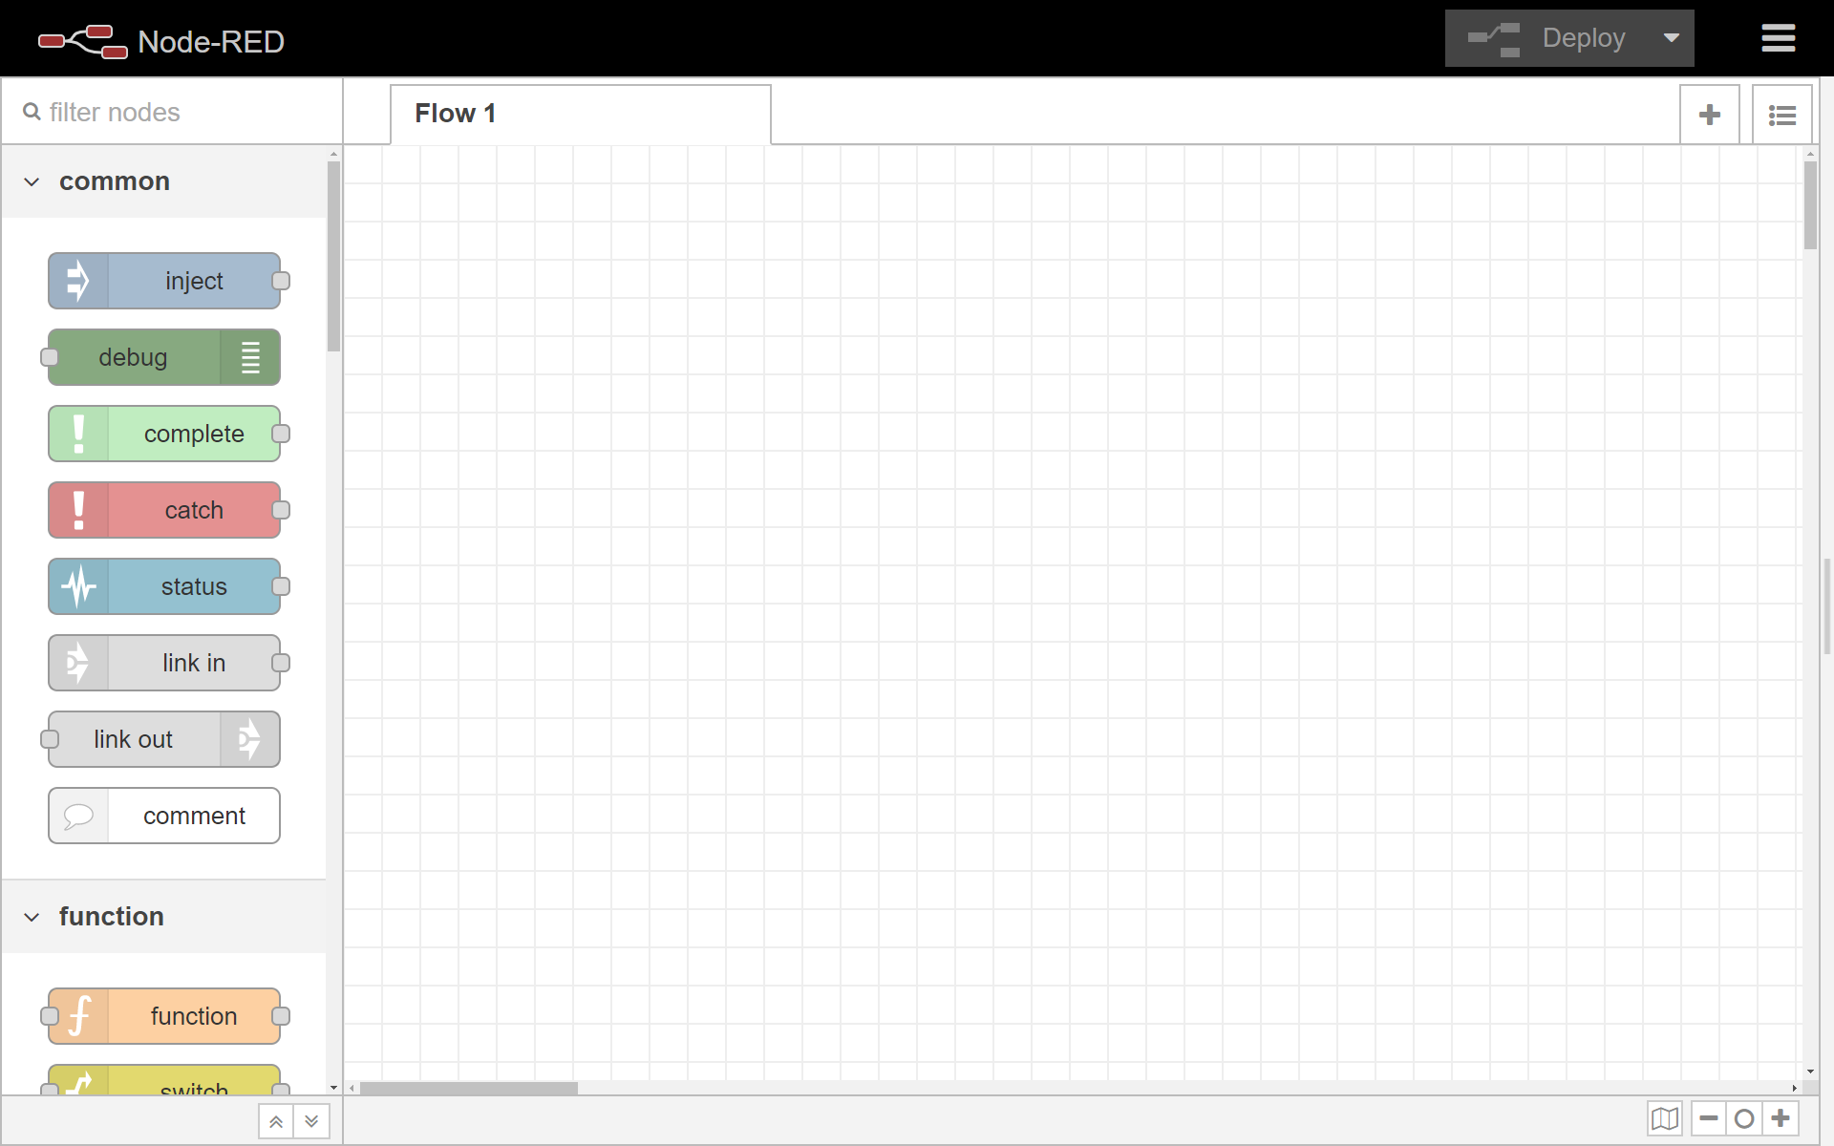
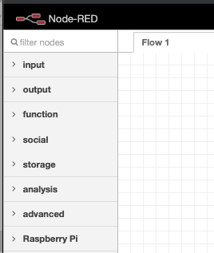
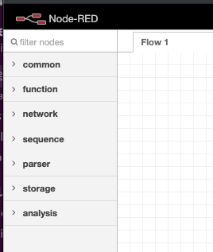
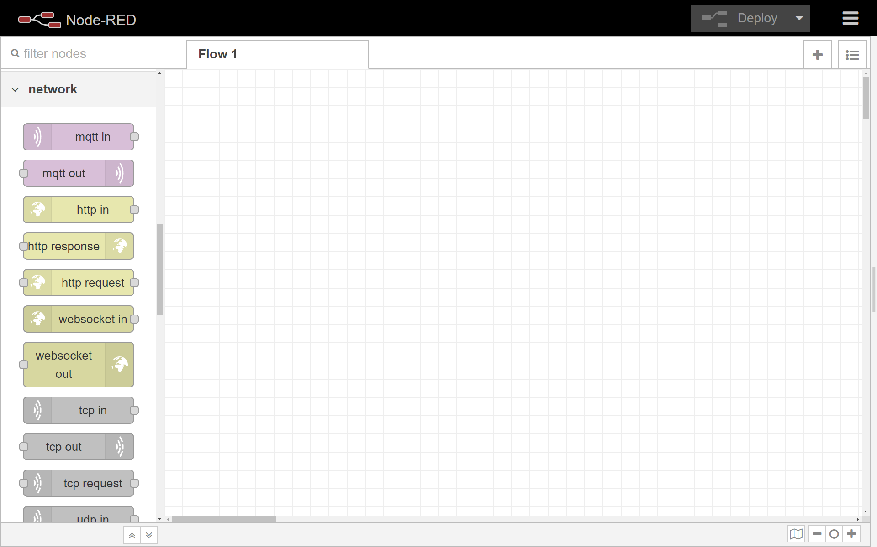
パレットのカテゴリ、ノードの配置変更
ノードのカテゴリ、配置をより分かりやすくなる様に変更
ノードが所属するカテゴリを整理
組みで用いるノードを上下に配置
v0.20.7以前
v1.0以降
組み合わせて 用いるノードの例
ノードのカテゴリ変更
Notes:
このスライドから、v1.0の各機能についてご説明してゆきます。
まず、パレットのカテゴリやノードの配置が分かりやすいように変更されました。
V0.20までは、右側に端子があるノードがinputカテゴリ、左側に端子があるノードがoutputカテゴリ、その他は機能カテゴリに入っており
機能カテゴリのノード数が増えてゆく傾向がありました。
V1.0からは、injectノードやdebugノード等の基本ノードは共通カテゴリに入りました。
また、ネットワークを用いるノードはネットワークカテゴリに、パースを行うノードはパーサカテゴリに入っています。
さらに、組み合わせて用いるノードを上下に配置される様になりました。
特にhttp-inノードとhttp responseノードの組みは上下に隣り合っていることで組みで用いることが分かりやすくなっています。

Slide 6
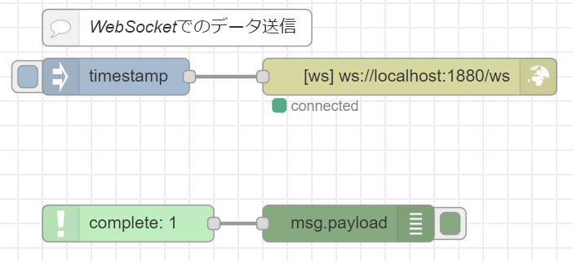
completeノード(ノードの実行完了検知)
終端ノードの処理完了を待ち、別の処理を継続する機能
WebSocket outノードがデータ送信を完了したイベントを completeノードでキャッチ
completeノードの後ろにデータ送信完了後に実行するフローを記述
WebSocket outノード のデータ送信完了 をキャッチ
Completeノードの 後ろに後続の処理を追加
Notes:
次にcompleteノードについて説明いたします。
Node-REDのパレットを見ると、新しくcompleteノードというノードが登場しています。
このcompleteノードは、フローの終端に置く、右側に端子がないノードの処理が終わることを待ち、別の後続の処理を行う際に用いるノードです。
例えば、v0.20までは上の様なフローでWebSocketノードでデータを送った時に、データが正しく送れたかどうかを知ることはできませんでした。
V1.0からは、、completeノードで処理完了のイベントをキャッチして、
WebSocket経由でデータが送られたことをdebugノードを用いてデバッグタブに表示することができます。
WebSocketノード以外にもe-mail送信ノードでメールが送信されたことや、
MQTTノードでデータがMQTTブローカーに送付されたことをログに記録していくフローも記述できる様になりました。

Slide 7
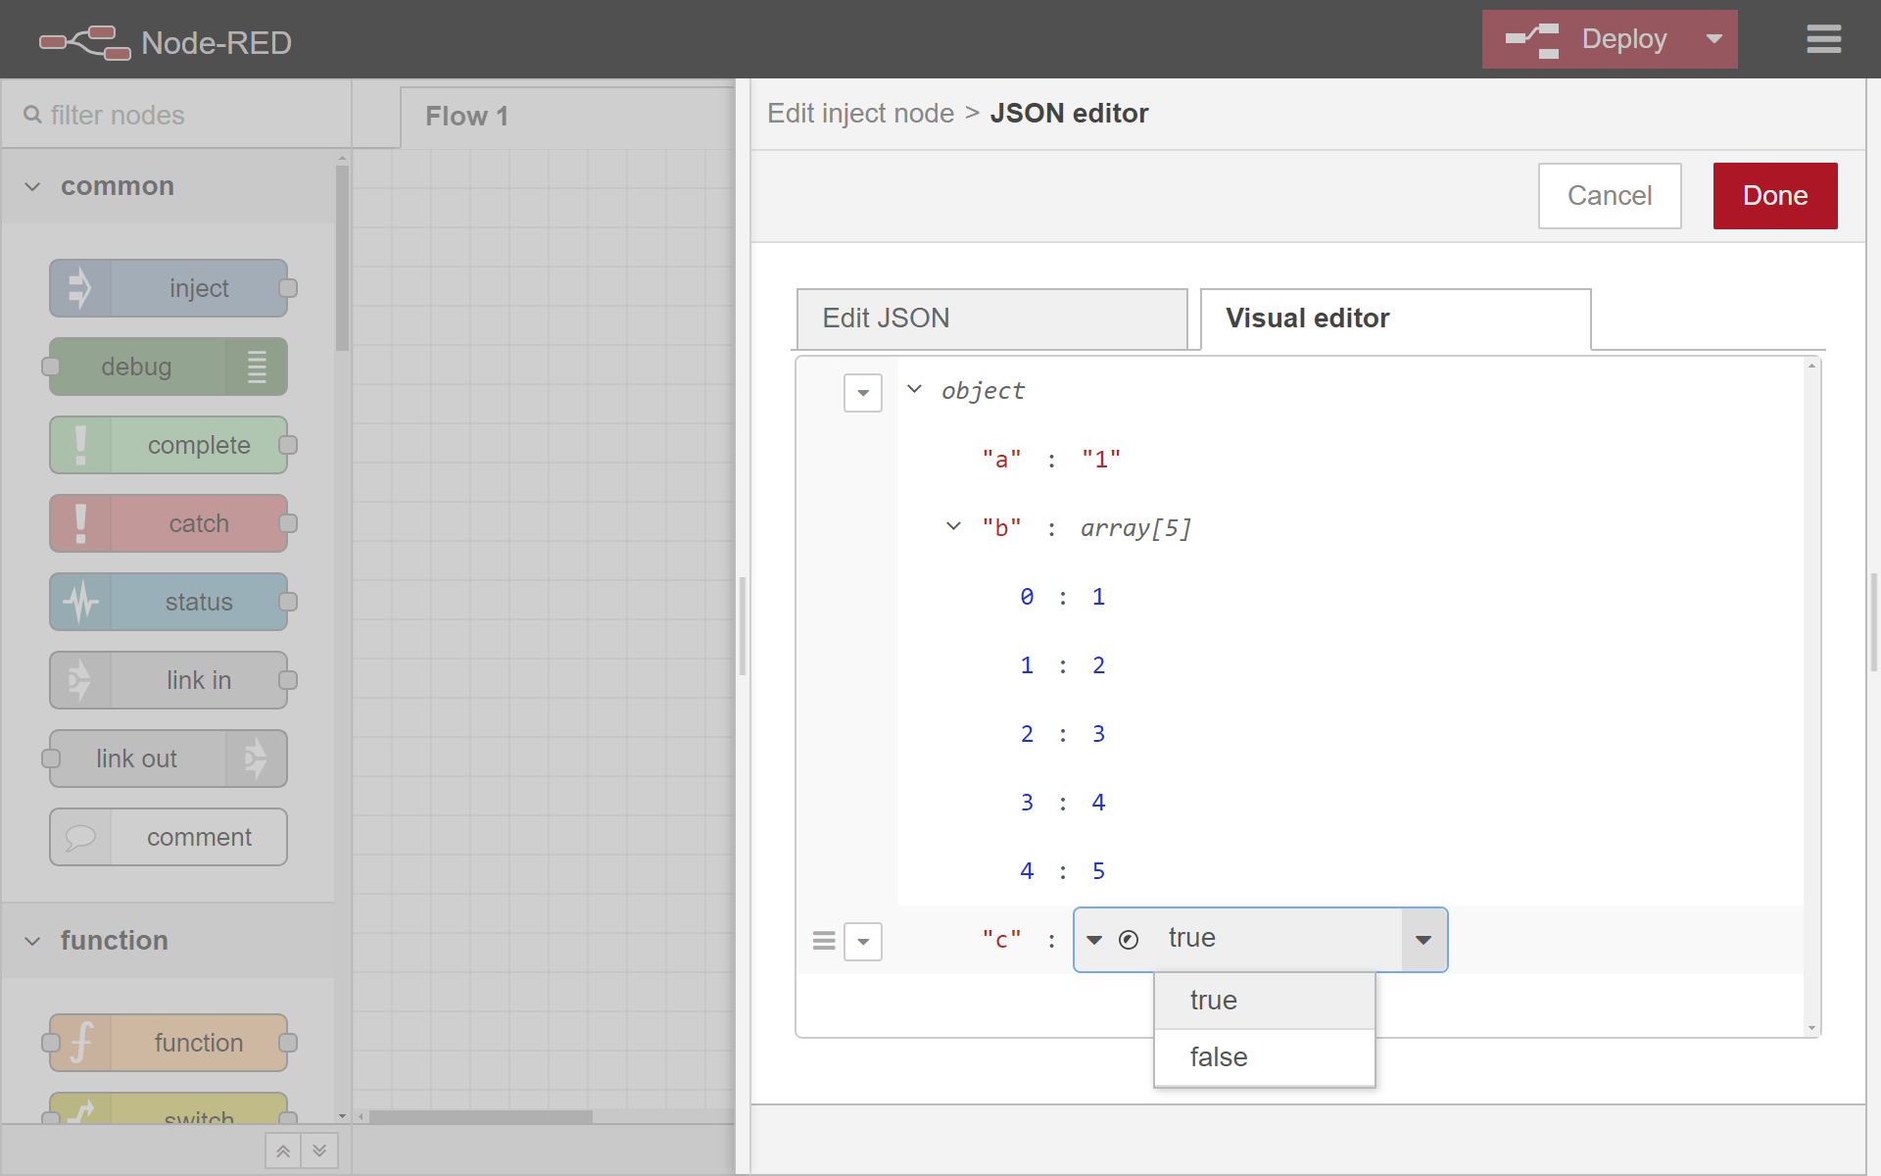
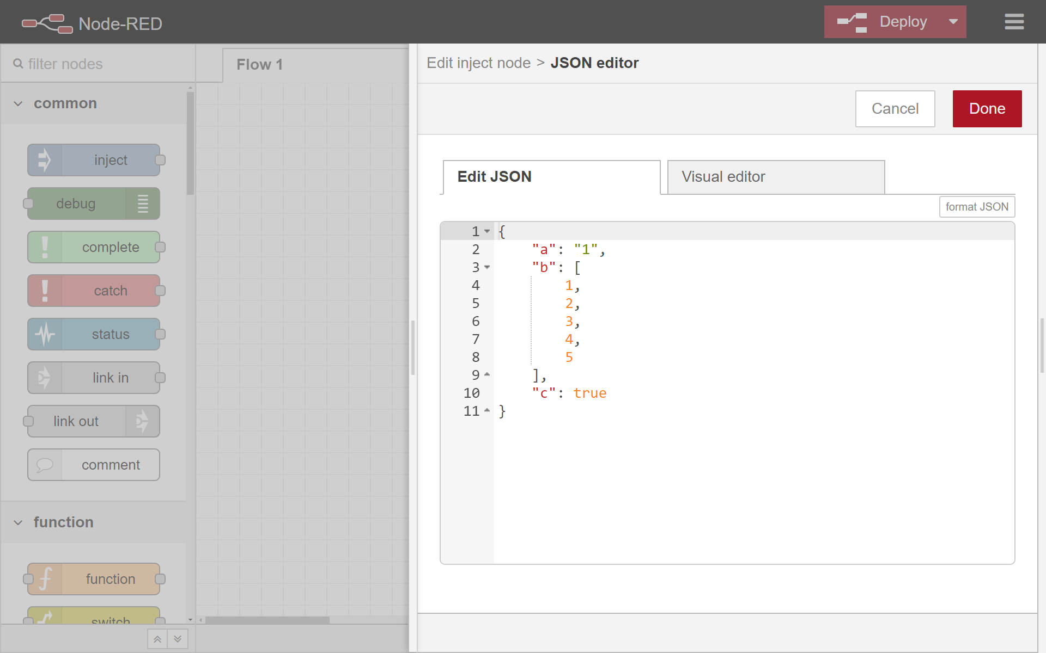
ビジュアルJSONエディタ
マウス操作と最低限のキー入力でJSONデータを作成できるエディタ
キー名のクォーテーション有無、複数オブジェクト記載時の カンマ有無によるバグを回避
タブレット等でもJSONデータの作成が容易
マウス操作で
JSONデータ
を作成
ビジュアルJSONエディタ
作成したJSONデータ
Notes:
次にビジュアルJSONエディタについてご紹介します。
このビジュアルJSONエディタは、マウス操作と最低限のキー入力でJSONデータを作成できるエディタとなります。
これまでJSONデータを記述する際は、右側の様にダブルクォーテーションやコロン、カンマなど入力するコーディングでしたが、
このビジュアルJSONエディタを用いることで、マウス操作によってJSONデータを作成できます。
このビジュアルJSONエディタを用いることで、クォーテーションの有無や、カンマの有無で生じるフォーマットのバグを回避できる様になります。
また、タブレットのタッチ操作でJSONデータを作ることも簡単にできるようになりました。

Slide 8
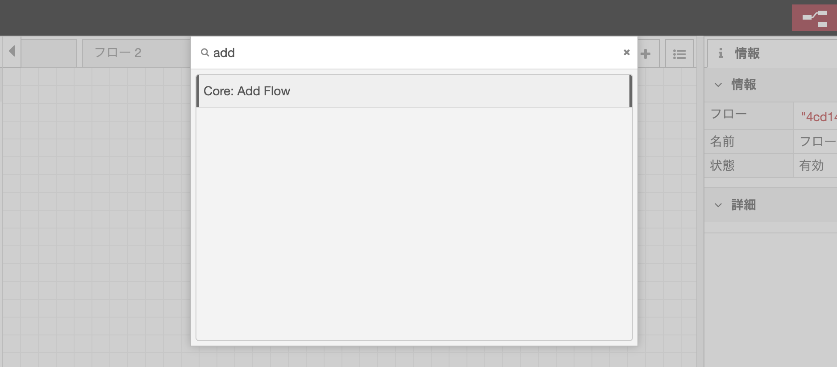
アクションリスト
エディタのアクションを実行するダイアログ
Ctrl+Shift+p、またはメニューの「表示」->「動作一覧」から表示
ショートカットキーに割り当てられていないアクションも実行可能
(2) “add”と入力すると
アクションの候補を表示
(3) エンターキーを押し
Add Flow(フロー追加)の
アクションを実行
(1) Ctrl+Shift+p
キーを押す
アクションリスト(動作一覧)
Notes:
次にアクションリストについてご説明します。
アクションリストは、VSCodeの様にアクションを実行するダイアログです。
コントロールキー+シフトキー+Pを押すと、下の様なアクションをキーワード検索できるダイアログが現れます。
ダイアログに実行したいアクションがでましたら、エンターを押すだけでアクションを実行できます。
本ダイアログを用いることで、ショートカットキーが割り当てられていないアクションもキーボード操作で素早く実行できます。

Slide 9
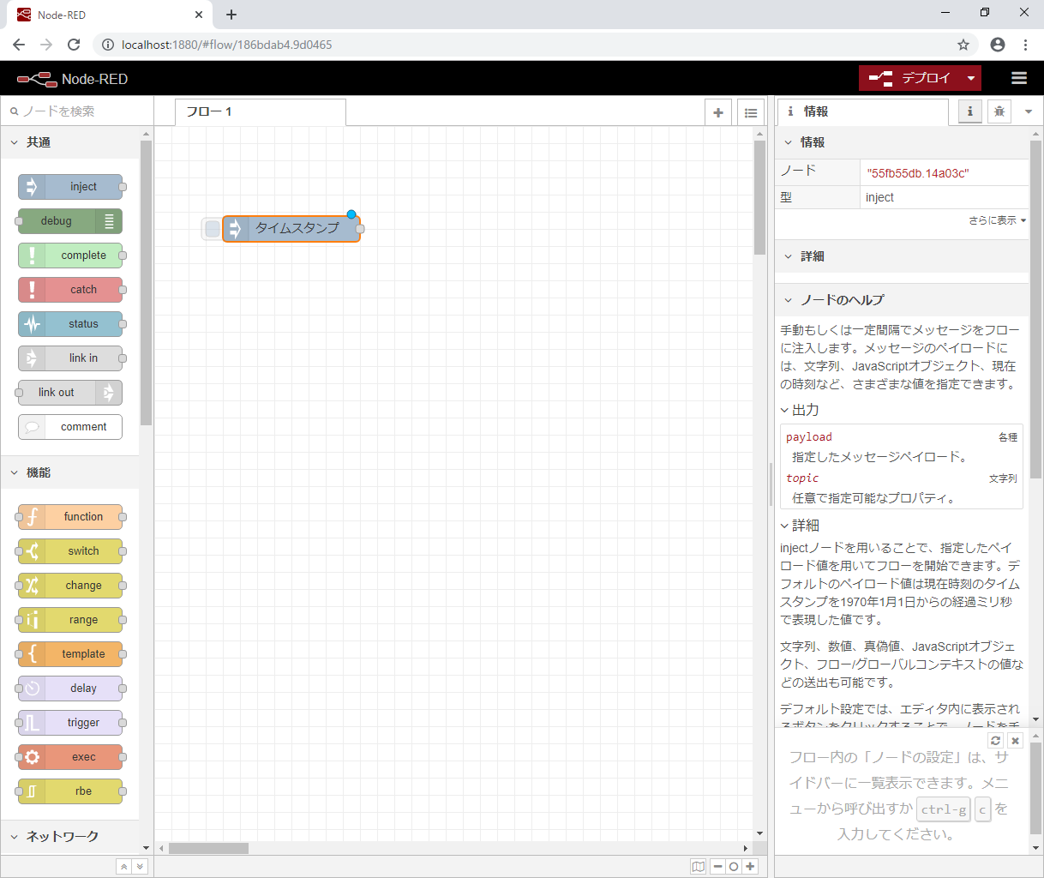
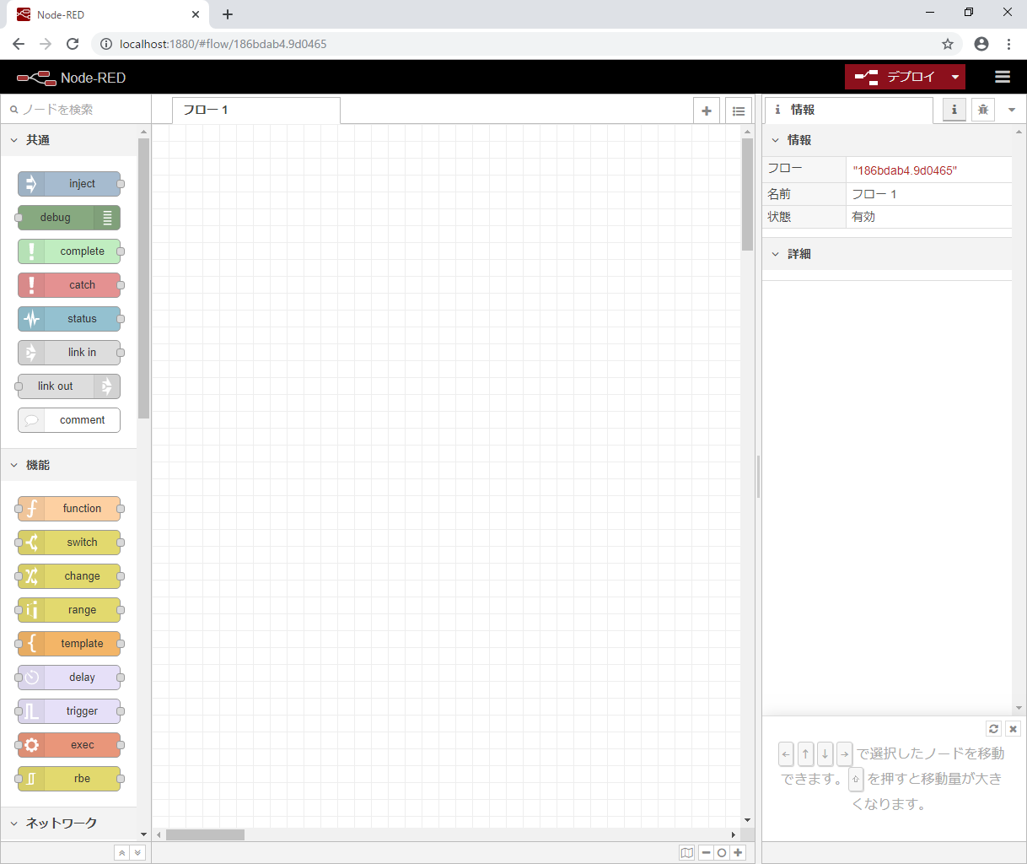
ショートカットキー
デプロイや「やり直し」を行うショートカットキーを新規追加
Ctrl+d: フローをデプロイ
Ctrl+y: やり直し
Deleteキーで ノードを削除
Ctrl+zで元に戻す
Ctrl+yで やり直し
「やり直し」の操作例
Notes:
V1.0から2つのショートカットキーが新しく追加されました。
1つ目はコントロール+dでフローをデプロイするショートカットキーです。
2つ目はコントロール+yで「やり直し」ができるショートカットキーです。
これまでコントロール+zで操作を取り消しできるショートカットキーがあったのですが、
戻りすぎると元に戻せない問題がありました。
この問題が日立の事業部から挙がって、後から登壇する日立の東村が開発してNode-REDに取り込んだ機能となります。

Slide 10
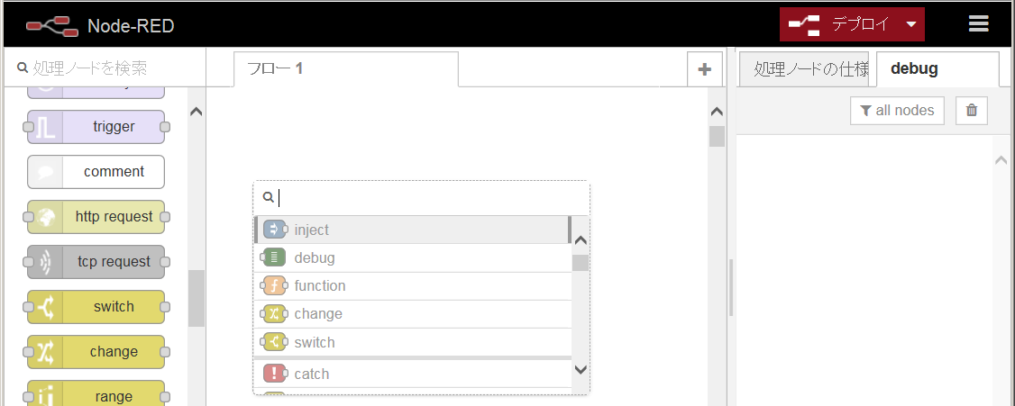
ワイヤリング操作
プルダウンメニューからノードを選択できるクイックワイヤリングに機能追加
v0.20.7以前は、ワークスペース上のみ対応
v1.0からワイヤー上でもプルダウンメニューを表示
(1) Ctrl+クリック
(2) プルダウンメニューから ノードを選択
クイックワイヤリングの機能
Notes:
プルダウンメニューからノードを選択できるワイヤリング操作がワイヤージョンでもできるようになりました。
従来ワークスペース上の何もないところでCtrlを押しながらクリックするとメニューが表示され、ノードを選択できました。
Node-RED V1.0からは、ワイヤー上においてもCtrl+クリックを押して本メニューを表示し、ワイヤーにノードを追加できる様になりました。

Slide 11
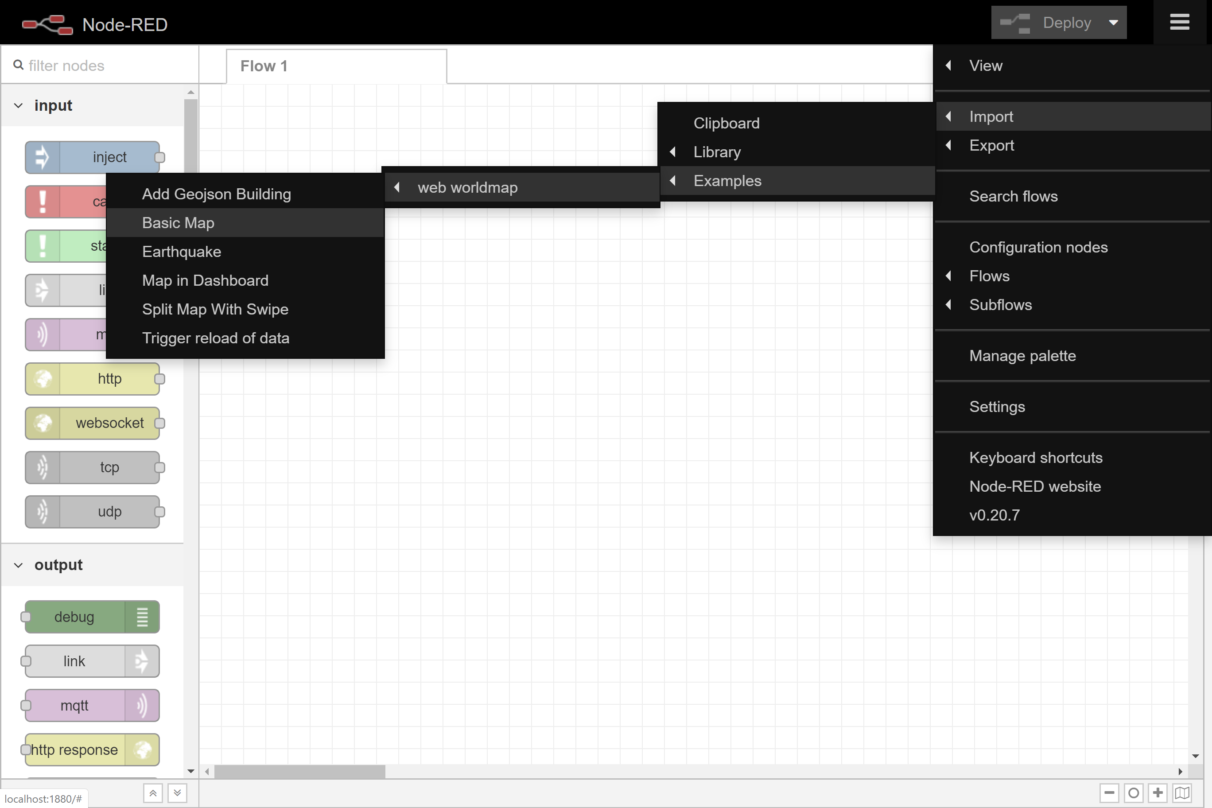
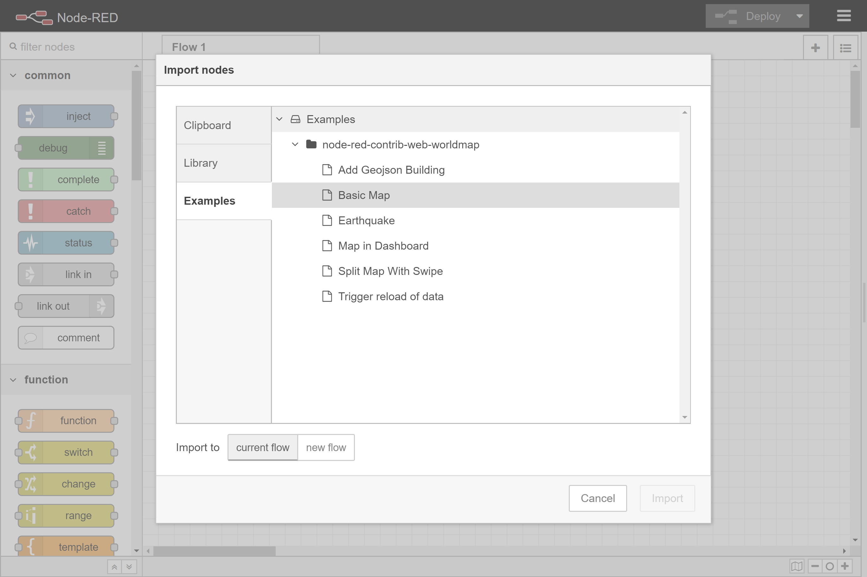
読み込み/書き込みダイアログ
クリップボード、ライブラリ、フロー例からフローの 読み込みや書き込みを行うためのダイアログ
Node-RED v0.20.7以前は、メニューからサンプルフローを 選択する仕様になっており、マウス操作が困難
ダイアログ化したことでフローの選択を容易化
マウスポインタが黒エリアから 外れたら最初からやり直し
確実にフローを選択可能
Node-RED v0.20.7以前
Node-RED v1.0以降
Notes:
フローの読み込みや書き込みを行うダイアログが追加されました。
左側のスクリーンショットの様に、V0.20.7以前はメニューからフローを選択できる様になっていました。
このメニューはマウスのポインタが黒色の部分から外れてしまうと消えてしまうため、何度も繰り返す操作が生じていました。
V1.0でダイアログ化したことで、確実にフローを選択できる様になりました。

Slide 12
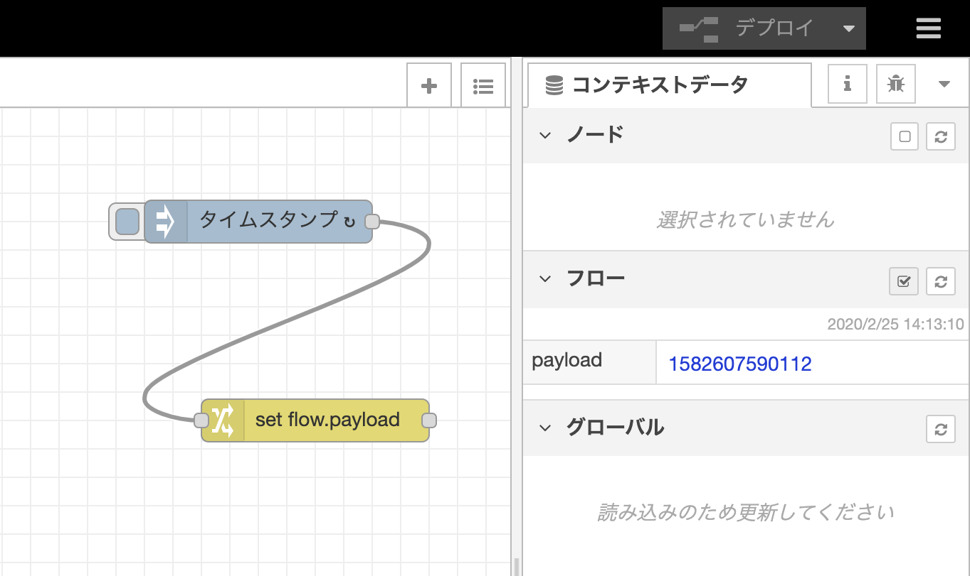
コンテキストサイドバーの自動更新
コンテキストデータタブの情報を自動更新する機能
ノードコンテキスト、フローコンテキスト、グローバルコンテキスト の値が更新された時に、表示されている値を更新
チェックを入れると
値を自動更新
コンテキストデータタブ
Notes:
コンテキストのデータを表示するタブの情報を自動更新するチェックを入れれる様になりました。
今までは右側の更新ボタンを押さないと値が更新されなかったのですが、本チェックボックスにチェックを入れると自動的に値が更新される様になります。

Slide 13
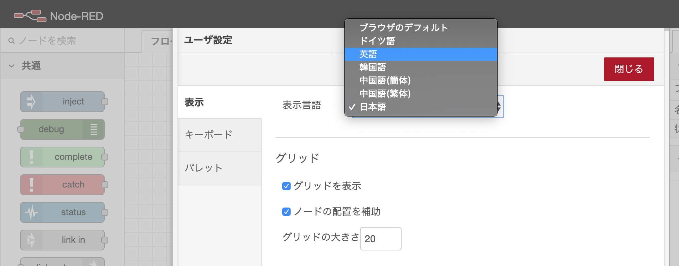
言語選択
フローエディタ上から表示言語を選択できる機能
v0.20まではブラウザに設定した表示言語を用いて表示
v1.0からは、言語を指定して表示することも可能
ブラウザの表示言語設定を変更せず、
フローエディタの表示で用いる言語を設定
ユーザ設定画面
Notes:
最後に言語選択のプルダウンメニューがユーザ設定画面に追加されました。
今まではブラウザの言語設定に従って表示言語を切り替えていたのですが、本メニューで設定するとブラウザの言語設定を使わず表示言語を切り替えられます。
韓国語や中国語は日立の外国籍のメンバが翻訳しましたので、見てみてください。

Slide 14
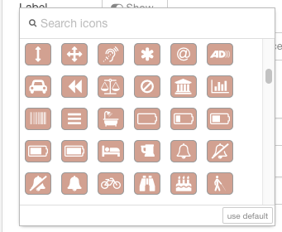
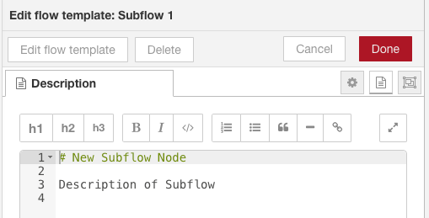
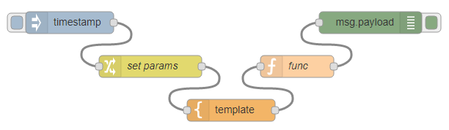
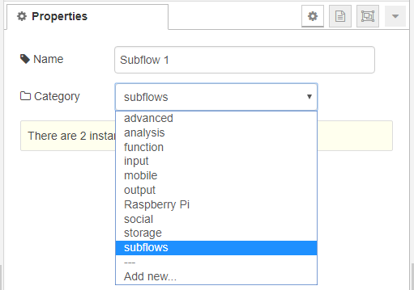
サブフロー機能の拡張
サブフローのカスタマイズ機能の強化により、独自ノードと同様の 機能をNode-REDのGUIで記述可能とする
No. | 項目 | 独自ノード | サブフロー | 導入
1 | アイコン | 画像ファイル, アイコンフォント(GUI) | アイコンフォント (GUI) | 0.19
2 | 説明 | HTML, マークダウン(GUI) | マークダウン (GUI) | 0.20
2 | 処理 | JavaScript | フロー (GUI) | -
3 | 色 | 任意の色(GUI) | 無し → GUI | 1.0
4 | 設定UI | HTML | 無し → GUI | 1.0
5 | カテゴリ | 任意のカテゴリ(GUI) | 任意のカテゴリ (via GUI) | -

Slide 15
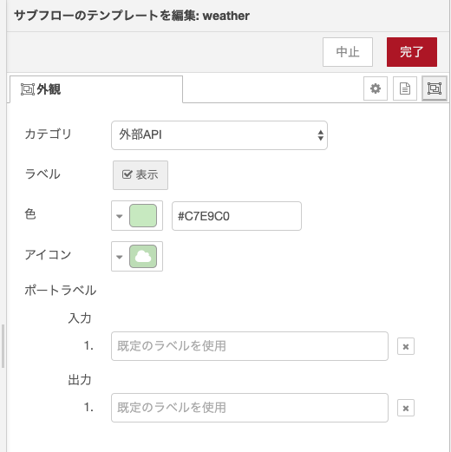
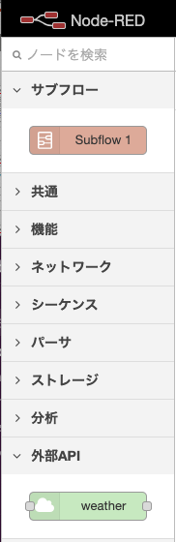
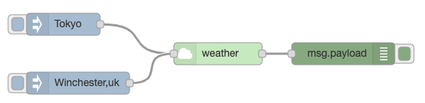
サブフローのアイコン色指定
サブフローのアイコンに対して色指定が可能となった
他の項目項目(アイコン等)と合わせ、外観をノードと同様に変更可
サブフロー 外観の変更
利用

Slide 16
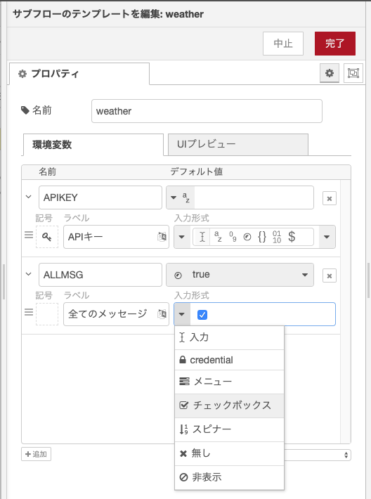
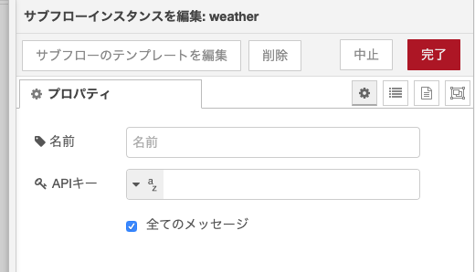
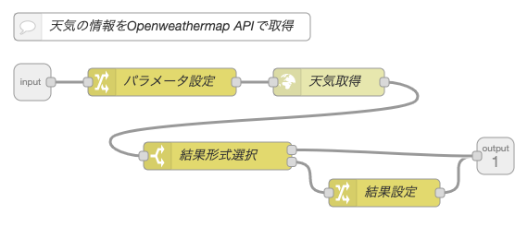
サブフロー設定UI定義
サブフローの環境変数(インスタンス属性)定義機能(Ver. 0.19-)を拡張し 設定UIを簡単に定義できるようになった
設定UI生成
環境変数APIKEY, ALLMSGに設定値が設定される
環境変数とそのUIの定義

Slide 17
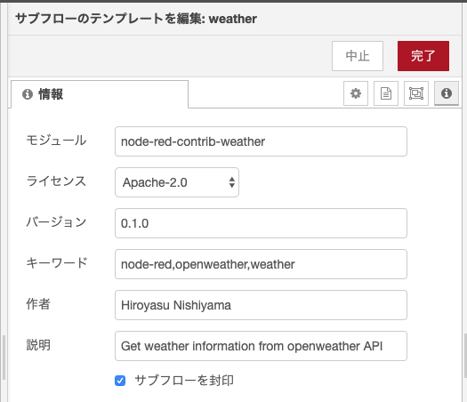
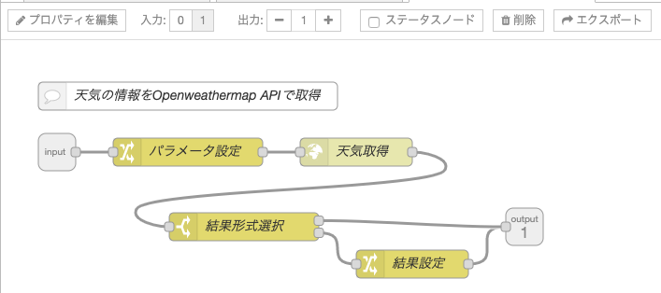
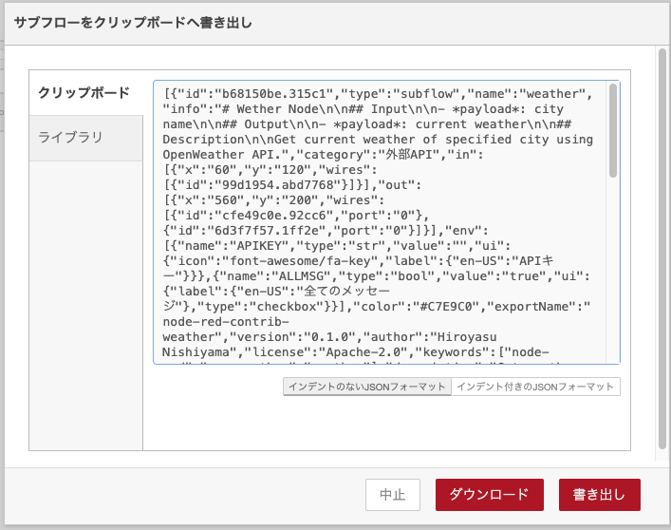
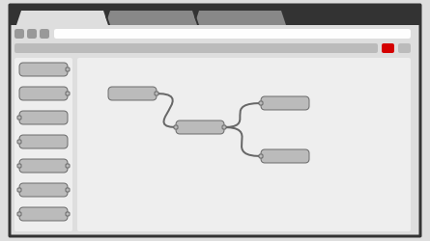
サブフローの再配布機能(開発中機能)
定義したサブフローをノードとして再配布できるようにする機能を Node-RED1.X向けに開発中
JSON形式でサブフローを ノードとしてエクスポート
再配布されたサブフローを
他のNode-REDにインポート
メタデータの定義

Slide 18
END
Node-RED v1.0機能紹介
2020/03/04
西山、東村、松浦、横井

Slide 19
Notes:
本日は有難うございました。

